Slide 1


La Gouvernance foncière et le Développement spontanée de la ville de Bujumbura
Mlle IRUMVA Jeanne Clémence
Université du Burundi, FSI

Slide 2
Plan de présentation
Introduction
Objectif de recherche
Méthodologie
Résultats et discussions
Conclusion
recommendations

Slide 3
1. INTRODUCTION
Le foncier concerne l’ensemble des règles gouvernant l’accès, l’exploitation et le contrôle de la terre et des ressources naturelles Selon Lavigne Delville (2002)
Et l’Union Africaine (2010) définit en termes simple la gouvernance foncière comme étant:
Les structures politiques et administratives
Les processus de décisions sur l’accès et l’utilisation des ressources foncières
La façon dont les conflits fonciers sont réglés

Slide 4
L’Union Africaine (2010) précise que l’adoption des textes légaux doit être vérifiée pour que ces textes puissent Contribuer :
Au renforcement des droits fonciers;
A l’amélioration de la productivité;
Aux conditions d’existence.
L’existence des institutions en domaine foncier doit être un atout pour la performance du secteur foncier.

Slide 5
Les textes réglementaires concernant la gouvernance foncière:
lettre de politique foncière,
code foncier,
code d’urbanisme,
code de l’eau,
code forestier et
code minier
…

Slide 6
Pour le cas de la ville de Bujumbura, capitale économique du Burundi, de 100 km² de superficie; dont la croissance démographique est de 60 000 habitants (1962) à 1 million (2021), pouvant atteindre 2.6 millions d’ici 2030 d’après les projections; une augmentation de 123% par rapport à 2021(World Bank, 2023);

Slide 7
Cette croissance est alimentée par:
L'exode rural;
Les déplacements liés aux conflits;
La recherche d'opportunités économiques en ville.

Slide 8
Cette expansion s'est souvent faite de manière désordonnée. Des quartiers se développent sans planification adéquate.
Les risques qui s’en suivent sont:
Consommation des terres agricoles fertiles de la plaine de l’Imbo;
Dégradation du sol et la pollution de l’eau;
Un changement radicale de la morphologie urbaine;
Des infrastructures insuffisantes,
Une croissance anarchique des quartiers et des conditions de vie précaires.

Slide 9
Problématique
Pourtant, au Burundi l’existence des textes légaux et institutions en matière foncière n’ont pas répondu aux problèmes fonciers.
Les causes énoncées par certains auteurs révèlent la présence d’une mauvaise gouvernance foncière qui se manifeste chez certaines institutions.
Leurs structures font qu’il y ait des conflits d’intérêts ainsi que des pouvoirs et responsabilités superposés et quelques fois centralisés.

Slide 10
2. Objectif de recherche
L’objectif de cet article est d’identifier les causes et les conséquences du développement spontané observé dans la ville de Bujumbura malgré l’existence d’un système de gouvernance foncière

Slide 11
3. Méthodologie
Approche qualitative
. Revue literraire;
. Interview avec informateurs clés
. Observation Directe
Analyse de contenue
. Identification des thèmes;
. Une catégorisation;
. Une analyse;
. Une interprétation.

Slide 12
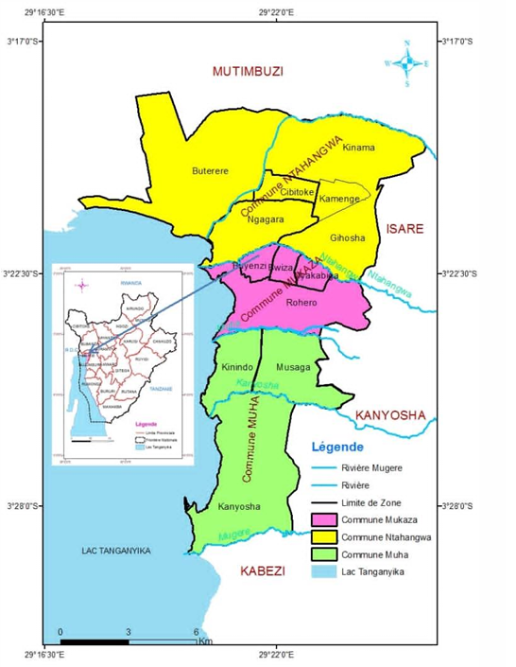
Fig.1 : Carte de localisation de la ville de Bujumbura Mairie

Slide 13
4. Résultats et discussions
La gouvernance foncière au Burundi est régie de plusieurs textes réglementaires dont
La constitution du Burundi de 2018 (révisée);
La Lettre de Politique Foncière de 2008;
Le code foncier révisé de 2011;
Le code de l'urbanisme;
L'habitat et la construction de 2016;
Code de l’Environnement de 2023;
Code de l’Eau de 2012;
Code Forestier de 2012.

Slide 14
Les institutions responsables de la gouvernance foncière:
Ministère de l’Environnement, de l’Agriculture et de l’Elevage
Ministère de la Justice, des Droits de la Personne Humaine et du Genre;
Ministère des Infrastructures, des Logements Sociaux, des Transports et de l’Equipement;

Slide 15
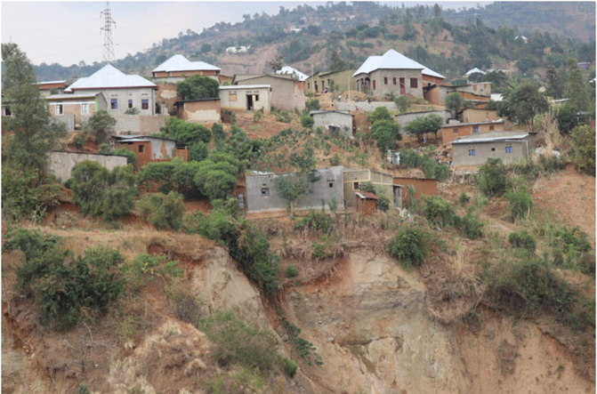
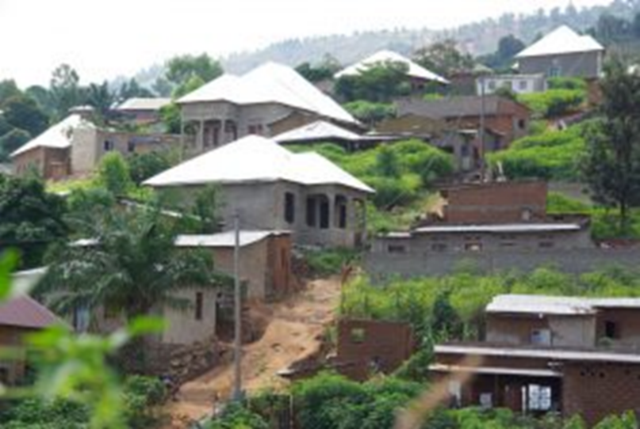
Conséquences du manque de schéma directeur d’aménagement pour la ville de Bujumbura
Habitations installées sur des terrains non- aménagés

Slide 16
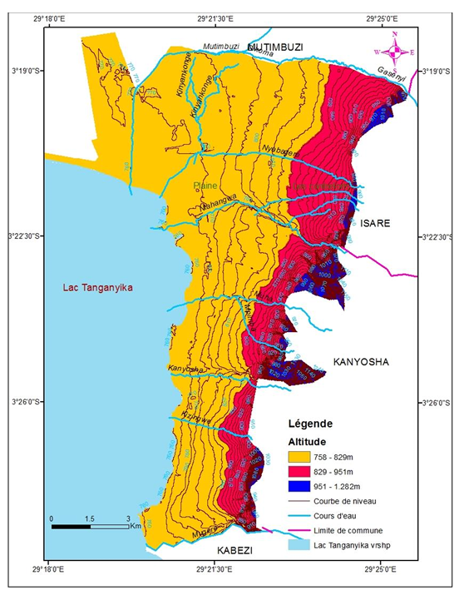
Logement en assaut des espaces arables
Les observations montrent que l’extension de la ville se fait vers les directions nord et sud vues les obstacles physiques à l’ouest et l’est.

Slide 17
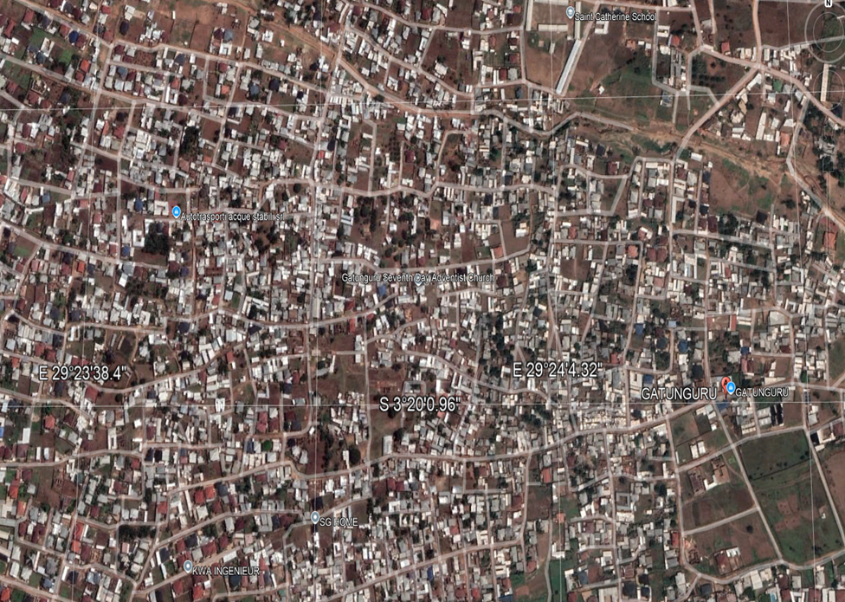
Manque des services sociales et économiques
Les quartiers spontanés au Burundi manquent d’ infrastructures comme les routes, les écoles, les dispensaires (hôpitaux), les logements sociaux, les transports publics,…

Slide 18
Voirie et Réseaux Divers insuffisants
Les routes sont étroites, mesurant au moins un mètre de large.
Sans forme ni orientation, ces routes sont sinusoïdales.
Ces quartiers n’ont pas de système d’eau potable durable.

Slide 19
5. Conclusion
Le Burundi est doté de plusieurs textes réglementaires en matière de gouvernance foncière
Il s’observe une réticence dans leur mise en application par les institutions responsables.
Il y a une difficulté de préparation des outils de planifications des terres urbaines et leur gestion.

Slide 20
6. Recommendations
L’application des textes réglementaires en place;
Décentralisation du système de la gouvernance foncière;
Le respect des besoins de la communauté en infrastructure, services sociaux et économiques dans l’étalement de la ville.

Slide 21
Merci!
clemenceirumva@gmail.com

